Slide 1
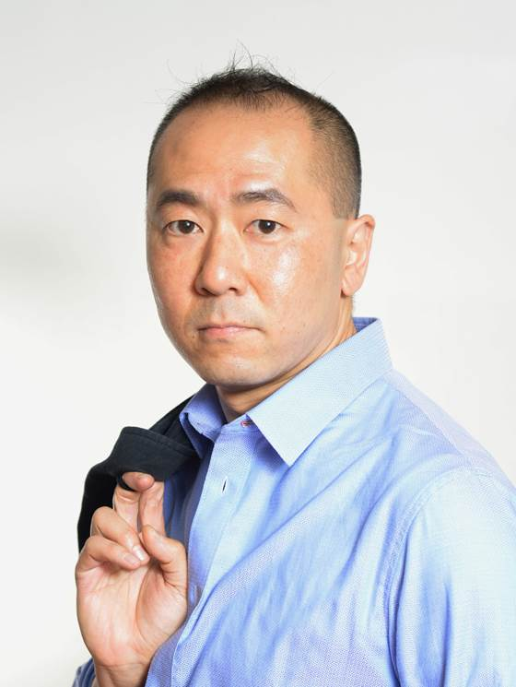
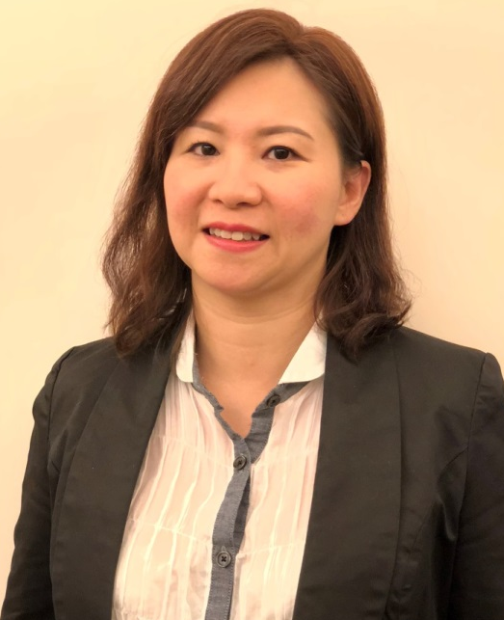
WebSolutions：新計劃、新機會
WebSolutions: New Programs, New Opportunities
Matthew Lai
Joyee Wong
主管經理級
Master Coordinator
經理級
Executive Coordinator
四個佣金週期共賺取 HK$16,100
HK$16,100 in 4 Commission weeks
四個佣金週期共賺取 HK$11,500
HK$11,500 in 4 Commission weeks
本簡報中提到的收入等級純屬舉例說明，無意代表美安香港超連鎖™店主的一般收入，也無意表示任何超連鎖™店主皆可賺取同等收入。美安香港超連鎖™店主的成功與否，取決於其在發展事業時的努力、才能與投入程度。
The income levels mentioned in the following presentation are for illustration purposes only. They are not intended to represent the income of a typical Market Hong Kong UnFranchise ™Owner, nor are they intended to represent that any given Independent UnFranchise ™ Owner will earn income in that amount. The success of any Market Hong Kong Independent UnFranchise ™ Owner will depend upon the amount of hard work, talent, and dedication which he or she devotes to building his or her Market Hong Kong Business.

Slide 2
歡迎在社交媒體上關注我
@wong.joyee
facebook.com/Joyee Wong Chi Yin
@joyeewong6

Slide 3
[
]
B2B 商機
美安網路中心
Notes:
SR

Slide 4
美安網路中心
影響力
超連鎖TM店主
團隊
顧客
獲利能力
如何對於你的短期和長期收入產生影響？
事業建立
如何讓你的團隊碰撞產生新的火花？
效益
如何為顧客的生意帶來改變？

Slide 5
超連鎖TM店主的獲利
當你在考慮投入創業時，你應該要評估這個事業將
為你的短期和長期目標帶來怎樣的影響。
短期目標
你的短期財務目標可以藉由提高現金流來達成
（零售利潤）
長期目標
你的長期財務目標可以讓持續增加的收入來達成。
（管理業績紅利計畫）

Slide 6
平均零售利潤：
美國、墨西哥、加拿大、澳洲：$1,000
英國：£700
香港：HK$7,700
台灣：NT$32,000
西班牙：€800
來看一下，賺取收入的潛力
零售利潤
業績點數
業績點數
網站銷售: 230 BV
活躍網站顧客: 30 BV/月
數位行銷產品銷售: 5-100 BV & 零售利潤/月
成長潛力
Notes:
講師筆記：
收入潛力可以短期和長期成長方式來說明。

Slide 7
設計中心增加價值
價格重整
設計套裝將提供額外的零售利潤與業績點數！
為甚麼?
當顧客想要/需要設計時，你可以提供服務 （更多BV/ 零售利潤）
每隔2年或以上的時間，可以銷售設計套裝
Notes:
TRAINER’S NOTES:
Including the design center helps you make more sales at a higher price and Sales support will sell the packages for you.

Slide 8
你的團隊
發展事業的時候，不要因為選擇「主修」這件事，
在建立整體事業的過程分心。
團體業績點數
BV & IBV 應該來自於顧客「自動購貨」的訂單。該如何加乘？
（團體業績點數）
購物年金
網路中心經營者有開銷嗎？
相較於一般家庭，你的顧客開銷是甚麼樣的情況？

Slide 9
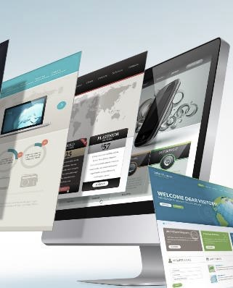
每個網站銷售
產生 230 BV
每個活躍客戶
產生
5、30 或 35 BV／月
數位行銷產品產生額外的 業績點數及零售利潤
Notes:
講師筆記：
對於網路中心經營者來說，長期目標的潛力＝持續性的BV和零售利潤

Slide 10
你的顧客
購買技術產品的顧客在意「這是甚麼」產品，
更勝於「這是怎麼做出來的」
事業成效
在減少開支和簡約作業流程的同時，
我們幫助增加利潤、提高互動和滿意度
簡單
比起幾年前，行銷這件事已經變得更複雜。我們提供全方位的行銷解決方案。

Slide 11
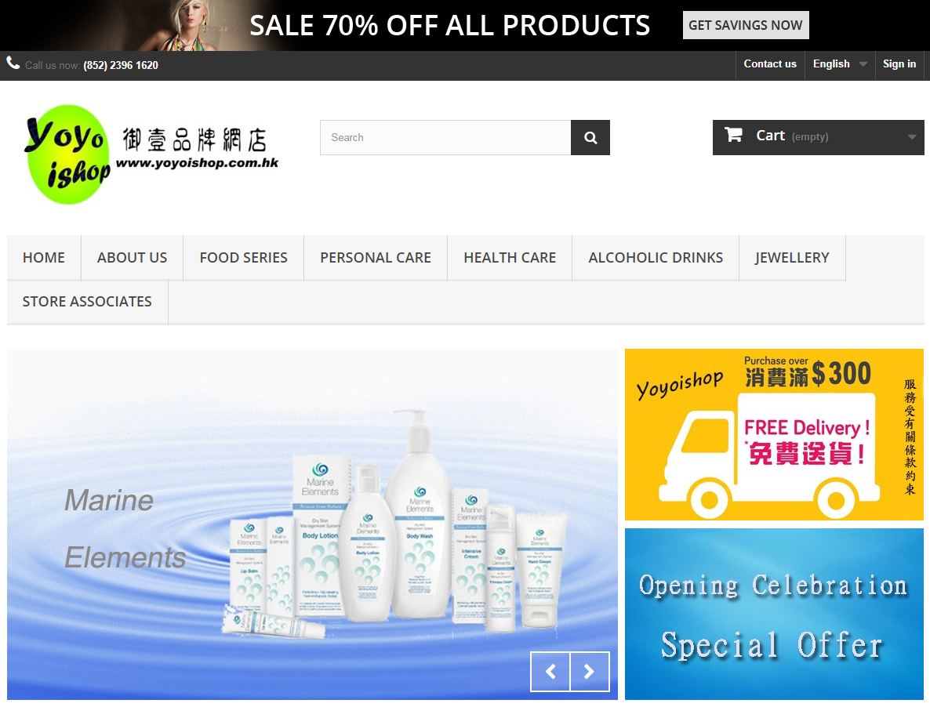
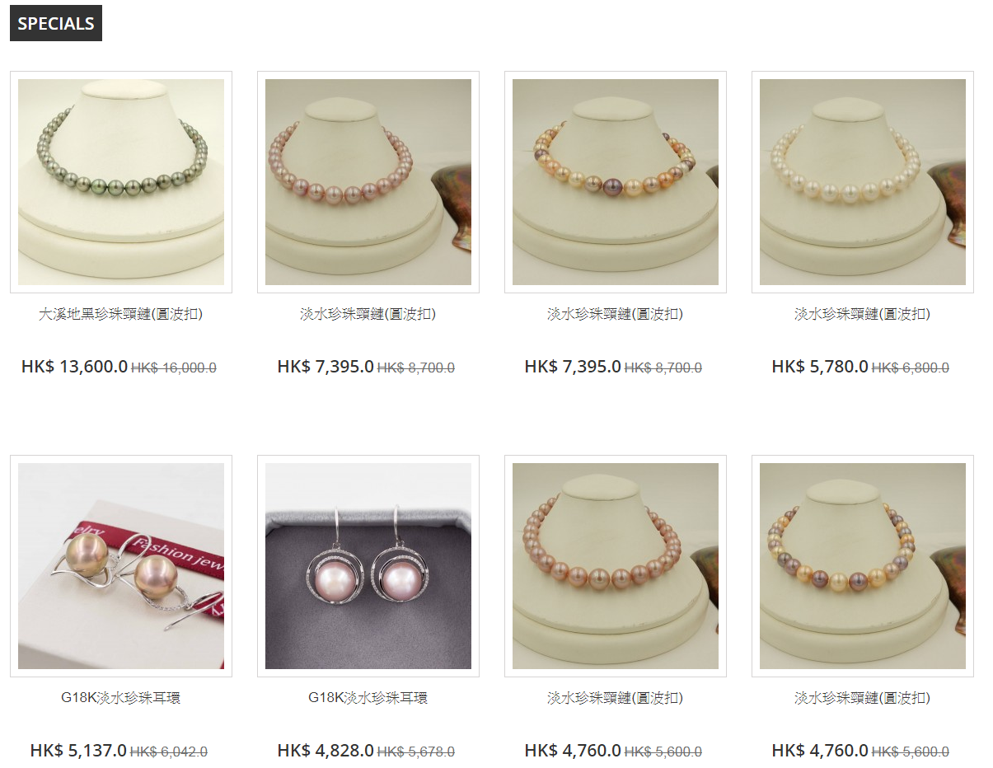
案例分享: 使用前
YoYo ishop
舊式網站沒有Slider 功能展示新產品，會員制度不完善，只有簡單購物車功能。
顧客現在可以:
新穎的設計，在各式裝置上都可以完整呈現
完善的會員設定及簡單登記步驟，吸引新顧客
全面購物車功能，讓網站管理員可設定不同價錢及折扣
社交及通訊媒體直接互動
使用前
Notes:
Trainers Notes:
Before and After
Having a better online presence can result in more sales because of the convenience of online registration, class selection and research
It also saves time when your website is built to answer most questions and allow consumers to conduct research

Slide 12
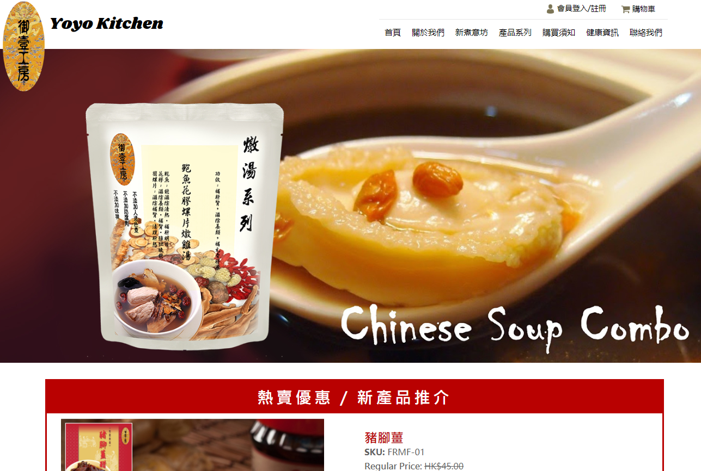
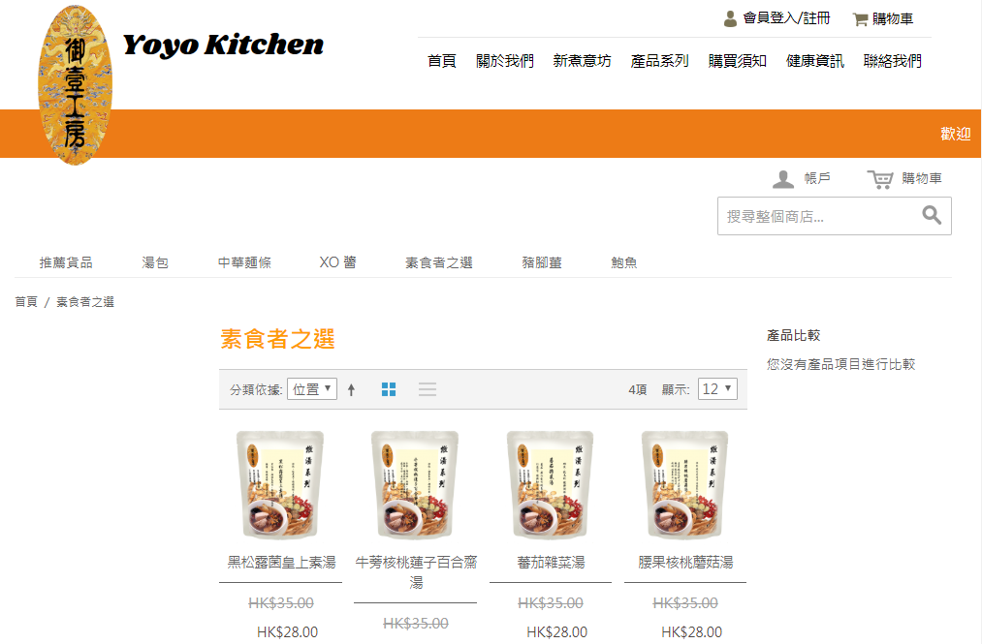
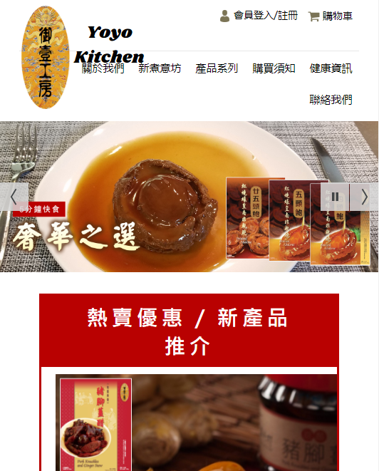
案例分享: 使用前
YoYo ishop
案例分享: 使用後
Yoyo kitchen
舊式網站沒有Slider 功能展示新產品，會員制度不完善，只有簡單購物車功能。
顧客現在可以:
新穎的設計，在各式裝置上都可以完整呈現
完善的會員設定及簡單登記步驟，吸引新顧客
全面購物車功能，讓網站管理員可設定不同價錢及折扣
社交及通訊媒體直接互動
使用前
Notes:
Trainers Notes:
Before and After
Having a better online presence can result in more sales because of the convenience of online registration, class selection and research
It also saves time when your website is built to answer most questions and allow consumers to conduct research

Slide 13
案例分享: 使用後
活髮社
案例分享: 使用前
活髮社
舊式網站只有簡單一版，不是響應式，沒有互動功能。
這個網站幫助他們:
完整呈現服務內容
建立專業的活髮形象
響應式能增加客戶使用體驗
社交及通訊媒體直接互動
使用前
Notes:
Trainers Notes:
No before site
Self explanatory

Slide 14
不只是一個網站
Notes:
講師筆記：
這是簡介 － 目的是讓大家期待我們接下來講的內容。
簡單來說，涵蓋最大的主題「網站、行銷工具、無限支援、安全性」。
目的是以簡單的圖表展示 － 包含我們的解決方案是什麼／逐漸灌輸產品信心。
花一分鐘以內的時間說明 － 後面將說明細節。

Slide 15
網路中心還有甚麼新消息?!
改善計劃 &
新功能
新資源
&
工具
每月訓練
Notes:
TRAINER’S NOTES:
We’ve all set some initial goals but did we take them seriously?
Did you hit your goals in the past? Why /Why not?
Was your action plan on track to help you get what you want?
Revising your goals will help to create smarter goals with proper action plans
Better action plans = better quality work time AND better quality play time

Slide 16
www.mawc411.com
數位資源 & 工具 幫助你增加銷售的工具 & 並以網路中心進行招募
Notes:
TRAINER’S NOTES:
STEP 1 – Generate leads / prospects/ candidates
It’s a critical step that many people rush through or completely skip. If you don’t take the time to generate a healthy list to start with, you can quickly run out of possibilities to work with.

Slide 17
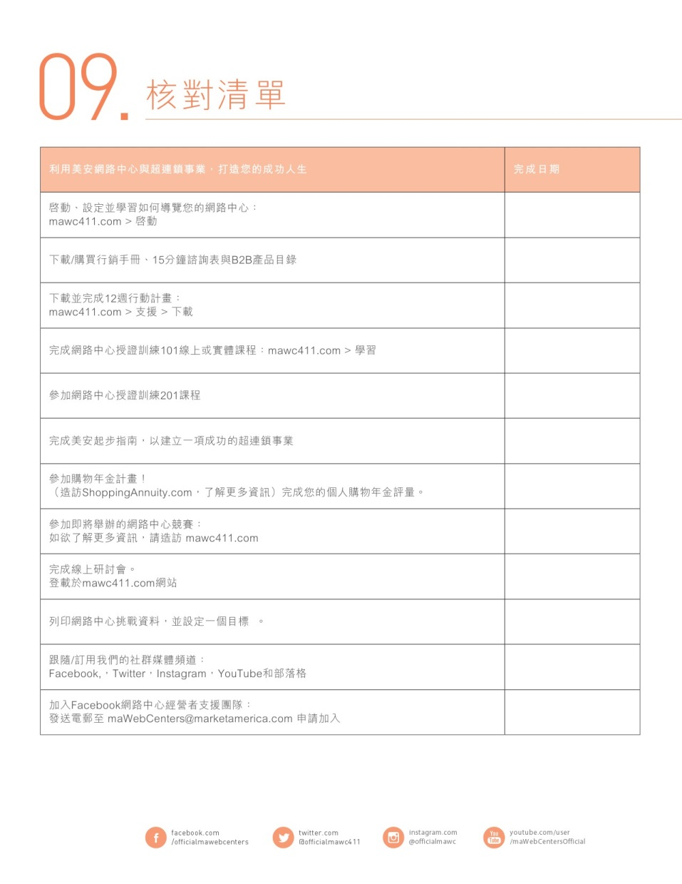
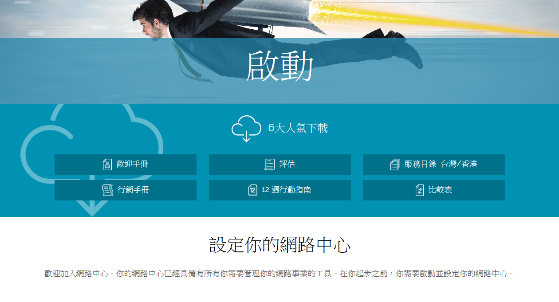
Notes:
JP

Slide 18
全新的
每月訓練支援
我們以四種不同的活動形式，每個月提供訓練課程給你。
加入免費的訓練，並借力這些課程為你達到成功！

Slide 19
每月訓練 & 支援

Slide 21
從諮詢到結單 網路中心競賽
個人獎項
全能獎
完成最多網站預約會談:
Maggie Su, 香港
完成最多數位行銷產品會談:
翁宗標 & 蘇惠琴 , 台灣
銷售最多網站:
Heidi Ripplinger (美國)
Carla Churyk (美國)
Maggie Su (香港)
銷售最多數位行銷產品:
Stephen Teng, 美國
第一名: Maggie Su, 香港
第二名: Semerah Killingeck, 英國
第三名: 翁宗標&蘇惠琴 , 台灣
第四名: 張維苓, 台灣
第五名: Heidi Ripplinger, 美國

Slide 22
從諮詢到結單 網路中心競賽
第一名：Maggie Su (Hong Kong)

Slide 23
該是採取行動的時候
網路中心大會特別活動
免費啟動網路中心 前往你的超連鎖事業後台：
啟動代號：
HKWCSP（首次啟動）
HK6051RA（重新啟動）
Notes:
TRAINER’S NOTES:
Self explanatory

Slide 24
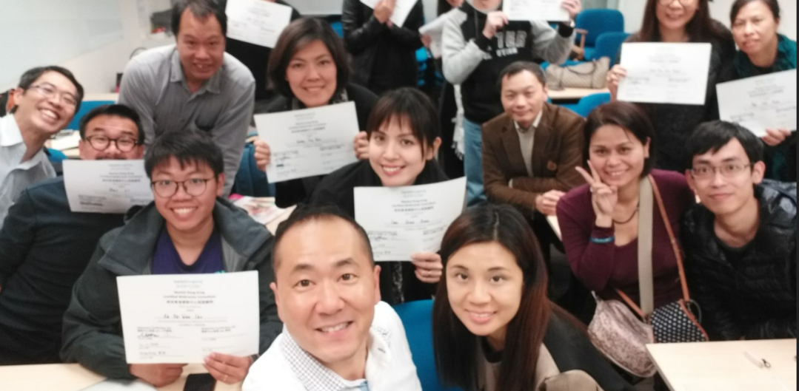
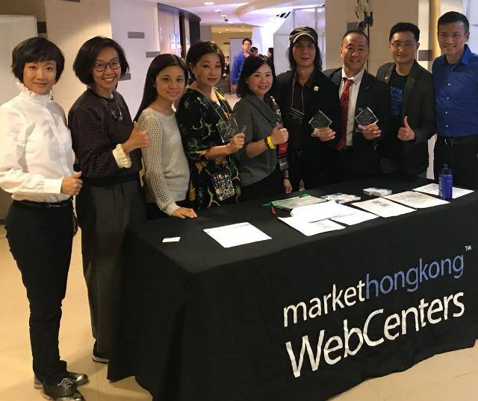
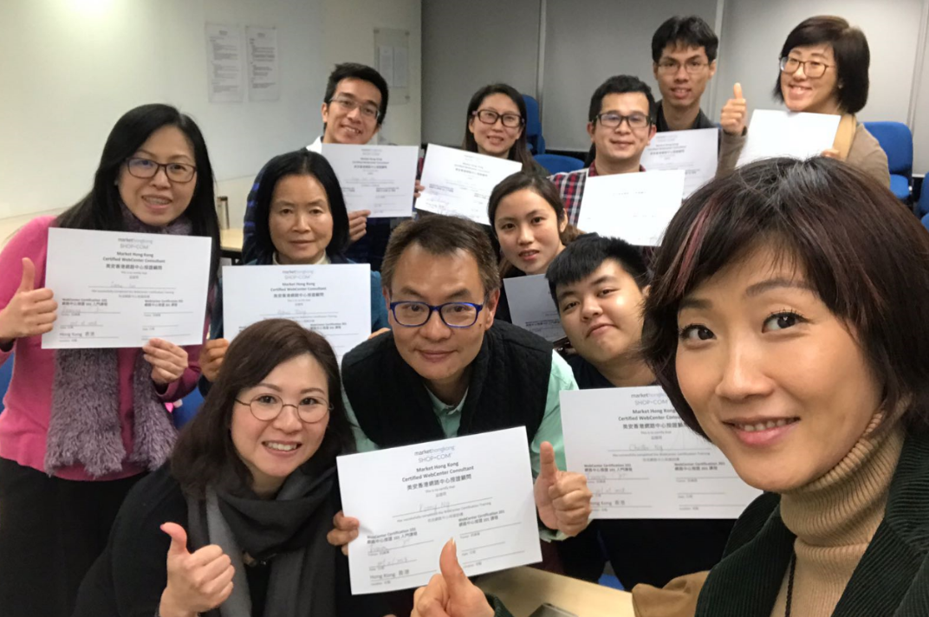
最新GMTSS網路中心課程

Slide 25
[
]
B2B 商機
美安網路中心
Notes:
SR

